Slide 1



Puittarindite renoveerimine kaasaegsete isolatsioonimaterjalidega
PRIIT RANNIK, MSc, Diplomeeritud arhitekt (tase 7.)
Eesti vabaõhumuuseum 31.05.2023

Slide 2
Koolituse sisu
12:00 – 12:45 – Piirdetarinditele esitatavad nõuded ning mõjuvad kliimakoormused. Ülevaade olemasolevate puithoonete tüpoloogiast ning peamistest renoveeritavatest piirdetarinditest, sealhulgas hinnang renoveerimisvajadusele. Lektor Priit Rannik.
12:45 – 13:30 – Uudsed ehitusmaterjalid (PU plaadid, vahud, XPS, kiirgust isoleerivad) versus niinimetatud ökolahendused; ehitusdetailid (külmasilla katkestused, akna kinnitid, teibid ja muu taoline) ja lisasoojustamise lahendused. Lektor Priit Rannik
14:00 – 14:45 – Puittarindite lisasoojustamise lahendused uudsete materjalidega, eelkõige vahtisolatsioonid. Lektor Simo Ilomets.
14:45- 15:30 – Näiteid toimivatest ja riskantsetest tarinditest, toimivuse hindamise kriteeriumid. Eelprojektis, põhiprojektis ja tööprojektis vajalik detailsus ning info valitud materjalide kohta lõpptulemuse õnnestumiseks. Lektor Simo Ilomets

Slide 3
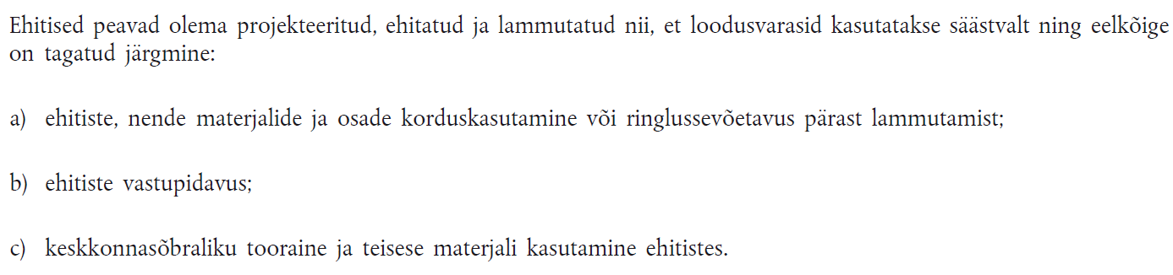
Ehitistele esitatavad (põhi)nõuded (EhS §11)
REGULATION (EU) No 305/2011 OF THE EUROPEAN PARLIAMENT AND OF THE COUNCIL of 9 March 2011
  Mehaaniline vastupidavus ja stabiilsus
  Tuleohutus
  Hügieen, tervis, keskkond,
  Kasutamise ohutus ja juurdepääs
  Kaitse müra eest
  Energiasäästlikkus ja –tõhusus
  Loodusvarade säästev kasutamine

Slide 4
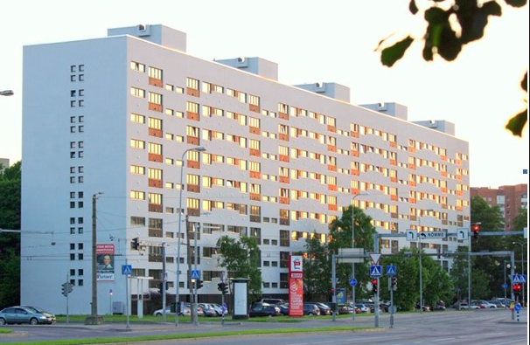
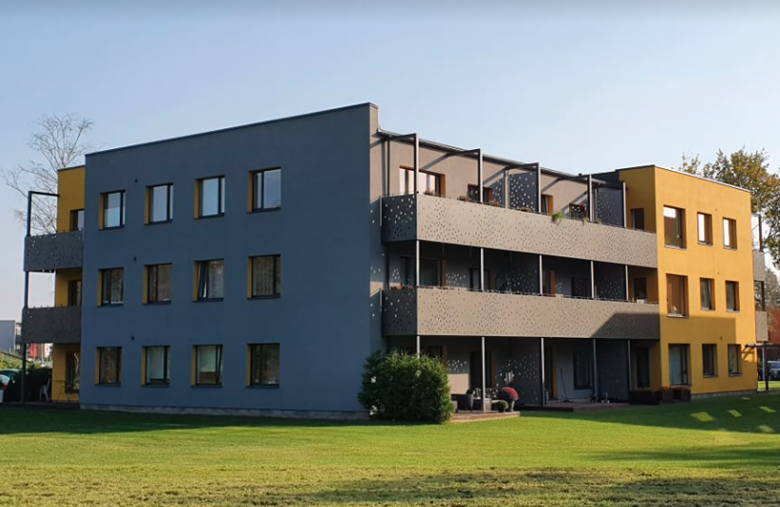
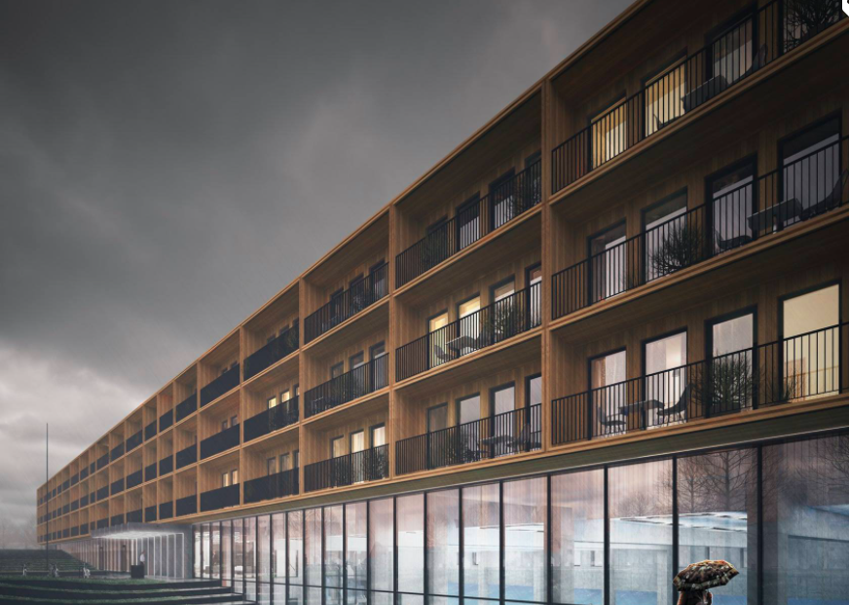
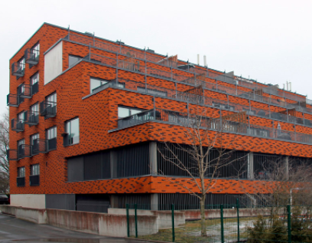
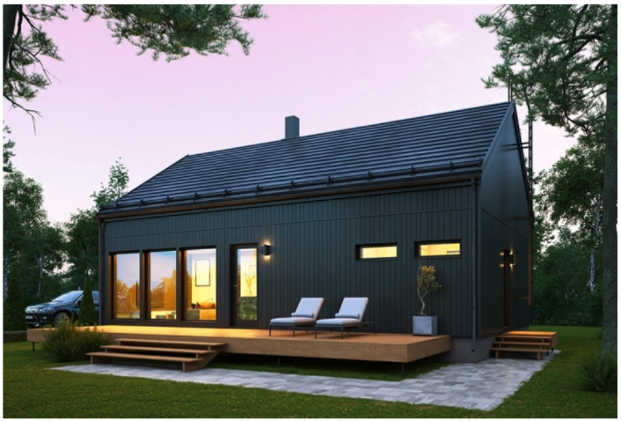
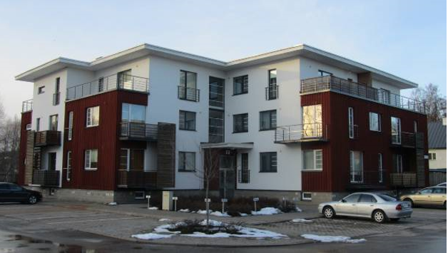
Arhitektuur
*3+1 architects
*Domofoto
  www.omatalo.ee
Energiatõhusam hoone -> suurem niiskuskahjustuste risk (U, q₅₀)
Uued (kerg)tarindid ja (aurutihedad)materjalid
  www.omatalo.ee

Slide 5
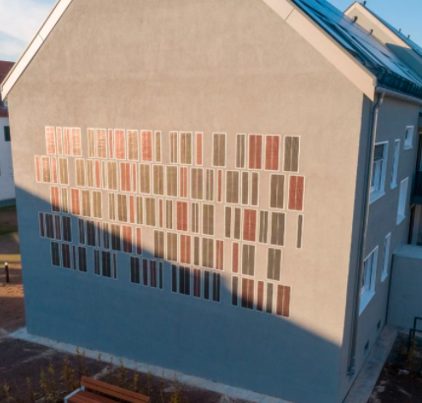
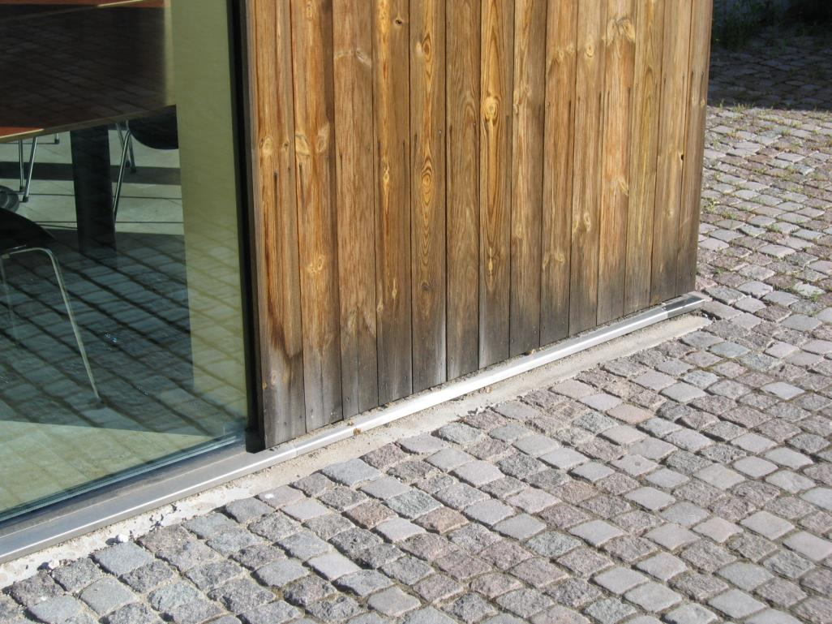
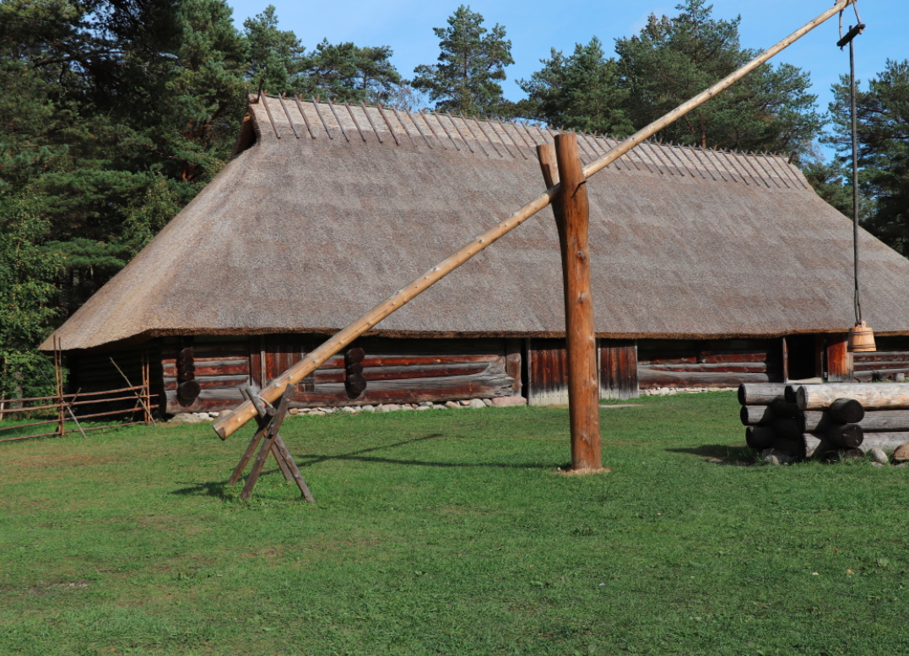
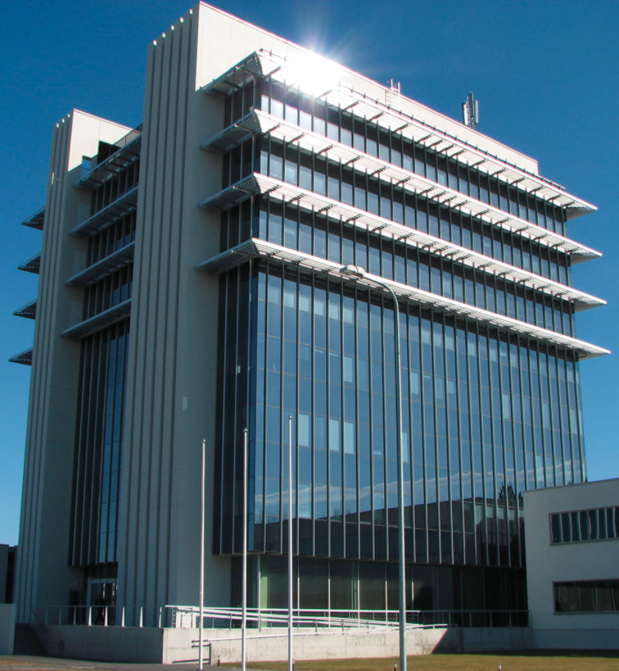
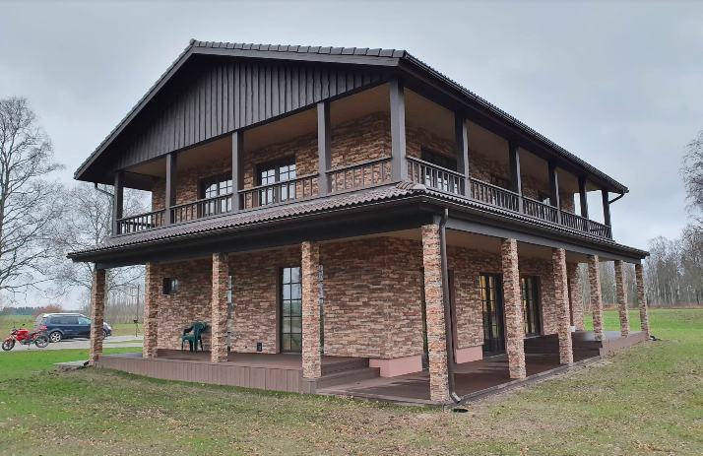
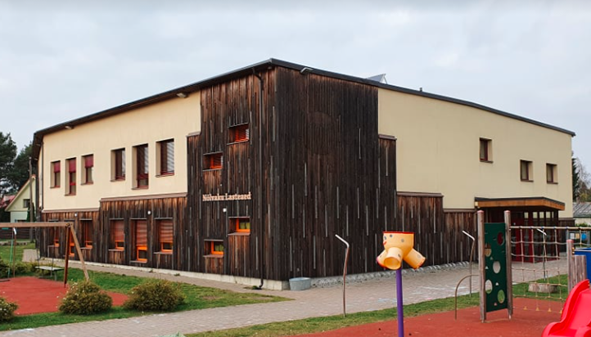
Arhitektuur
Opvius / EnBauSa.de
TTÜ - Maaelamute sisekliima, ehitusfüüsika ja energiasääst I
  Vabaõhumuuseum (www.evm.ee)
http://www.tnorays.ee/tehtud-tood/enne-2015
Energiatõhusam hoone -> suurem niiskuskahjustuste risk (U, q₅₀)
Uued (kerg)tarindid ja (aurutihedad)materjalid

Slide 6
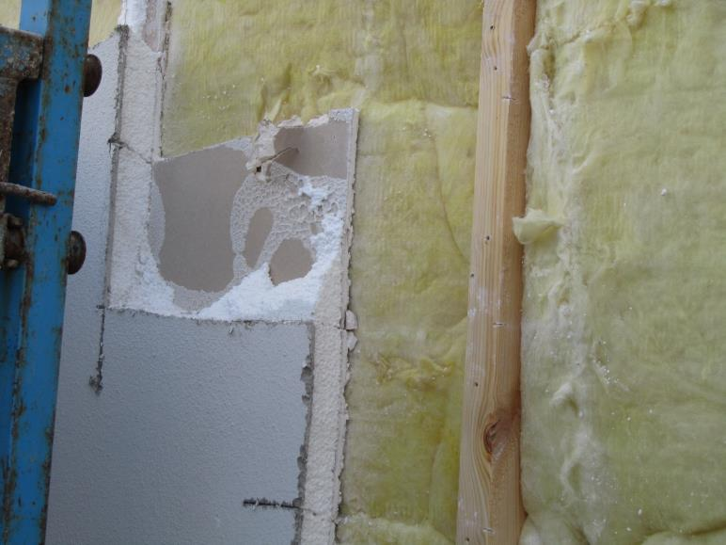
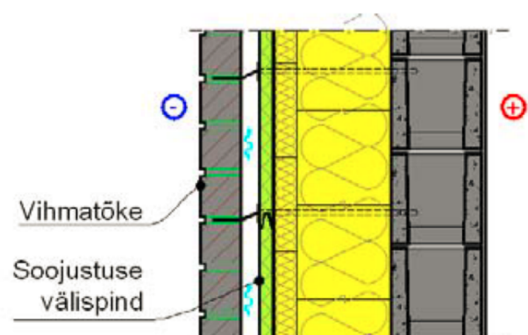

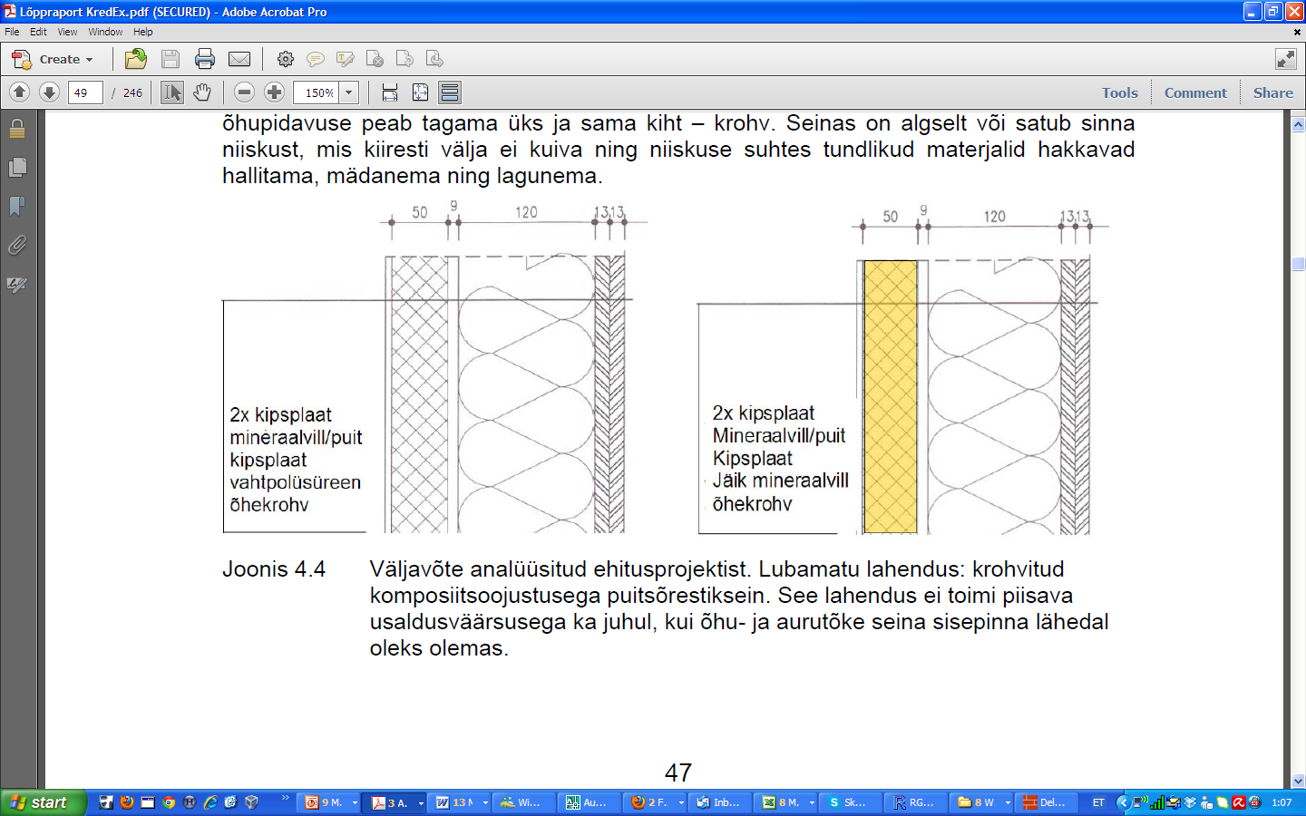
Tarindile esitatavad nõuded
  Tarindile esitatavad nõuded?
  Defineerida, milline kiht millist nõudet täidab, nt õhupidavus poorbetoon- vs keramsiitbetoon müüritisel
  Ehitisele/tarindile esitatavad nõuded tulenevad Ehitusseadustik §11, lg. (2) - Euroopa Parlamendi ja nõukogu määruse (EL) nr 305/2011
Piirdetarindile esitatavad nõuded https://nouded.rkas.ee/uldehitus pt. 2.3:
ennetama piirde märgumisest tulenevaid kahjustusi;
rakendama meetmeid piirete kuivamise parandamiseks;
vältima liigniiskuse mõjul materjalide lagunemist;
vältima mikrobioloogilist kasvu (hallitus, bakterid, vetikad) ja veeauru kondenseerumist nii piirete pinnal kui nende sees;
tagama nõutava sooja-, heli- ja õhupidavuse
*T.Kalamees
Välise tuulutusvahega müüritis – kõige töökindlam
Välise tuulutusvaheta müüritis – keskmine töökindlus
Välise tuulutusvaheta sõrestiksein – kõige väiksem töökindlus, ei tohi projekteerida

Slide 7
Mida arvestada seoses kliimakoorumustega
Hoonele mõjuvad väliskliima koormused sõltuvad:
  Asukohast tuule ja kaldvihma suhtes (mere ääres, lagedal, kõrgendikul, linnakeskkonnas teiste hoonete suhtes)
  Kõrgusest
  Kujust (lamekatus, viilkatus, räästad)
  Sügavusest, vundeerimistingimustest (pinnase liik ja omadused, maapinna vertikaalplaneering, pinnasevesi, sademete äravool, drenaaž)
Väliskliima koormust välisseinale vähendavad
  Räästad, varjestus
  Välisõhuga tuulutatav fassaad (s.h. juba ehitusaegne kahelt poolt tuulduv plekk)
Väliskliima koormust tuleks arvestada
  Tarindite kavandamisel (nn veataluvus, ingl. k robustness)
  Avatäidete avatavuse ja avanemissuundade valikul (nõuded akendele)
  Varjestuse kavandamisel (vältimaks suvist ülekuumenemist kuid kasutamaks ära kevad/sügisel madalamalt paistvat päikest, samuti vältimaks veeauru kondenseerumist akna välispinnale)

Slide 8
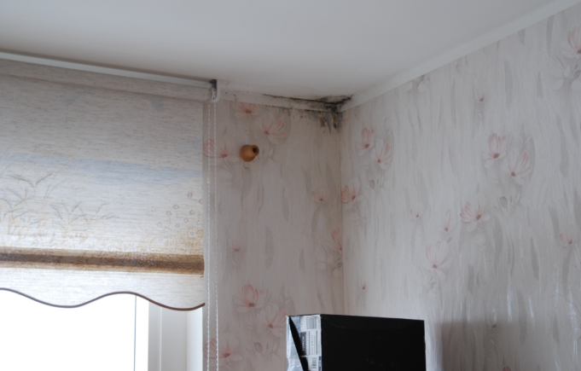
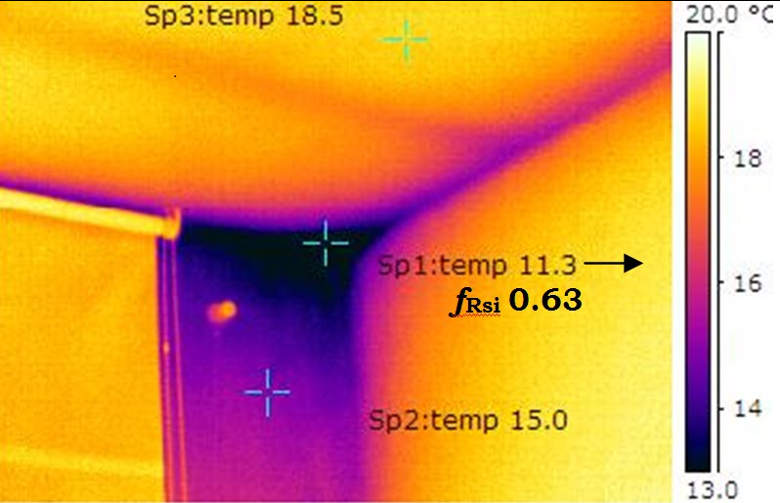
Toimivuse kriteeriumid I
Tarindi toimivuse kriteeriumi (hallitus, kondensaat) suhtes määravad:
  i) Temperatuur ja suhteline niiskus tarindi sisepinnal (suurem soojusläbivus=külmasild)
  madalam pinnatemperatuur=kõrgem suhteline niiskus pinnal), materjal, aeg
EVS-EN ISO 13788 - külmasilla kriitilisuse hindamiseks temperatuuriindek frsi. Akna ja aknaraami puhul on minimaalne nõutud temperatuuriindeks frsi=0.7 ja ülejäänud tarindite puhul frsi=0.8

Slide 9
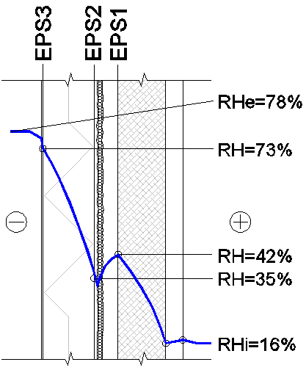
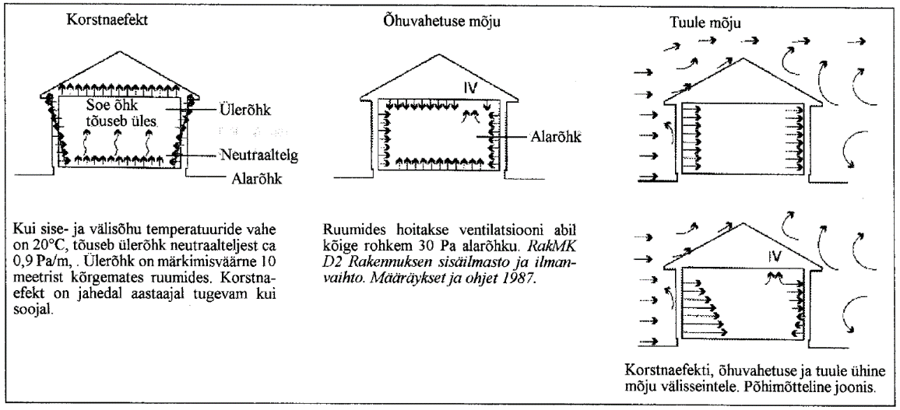
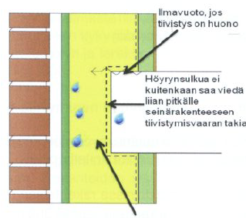
Toimivuse kriteeriumid II
Tarindi toimivuse määravad:
  ii) Temperatuur ja suhteline niiskus tarindi sees, mis sõltub muuhulgas:
    Tarindi kihtide soojustakistusest ja veeaurutakistusest (veeauru difusioon, toimivus nn kastepunkti meetodil)
    Tarindi (sisepinna) õhutakistusest ja defektidest (veeauru konvektsioon koos õhuga)
RT 05-10710-et

Slide 10


Toimivuse kriteeriumid III
Tarindi toimivuse määravad:
  ii) Temperatuur ja suhteline niiskus tarindi sees, mis sõltub muuhulgas:
    Tarindi kihtide soojustakistusest ja veeaurutakistusest (veeauru difusioon, toimivus nn kastepunkti meetodil)
    Tarindi sisepinna õhutakistusest ja defektidest (veeauru konvektsioon koos õhuga)
    Muul viisil tarindisse sattunud niiskusest (ehitusniiskus, veeleke kaldvihmast, veeavarii, kondensaat, kapillaartõus jne) mistahes kujul (vesi, jää, lumi, veeaur)
    Veel toimivuse kriteeriume – soojuslik sisekliima, soojusläbivuse suurenemine, keemiline lagunemine, korrosioon, külmakahjustused, kahjulike ühendite eritumine, puidumädanik, visuaal jne

Slide 11
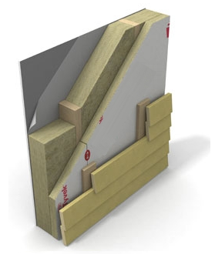
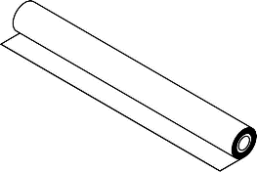
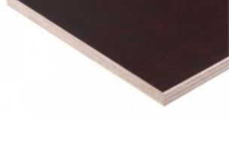
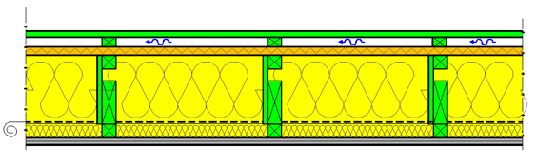
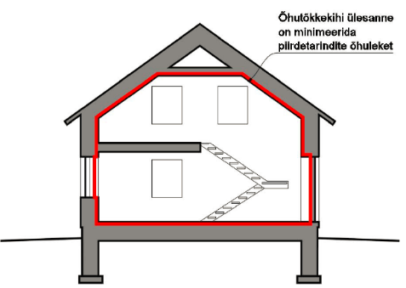
Tarindi olulised kihid - sõrestiksein
  Igal kihil on oma ülesanne
    Õhutõkked:
  TARIND ISE
  KROHV
  RULL-MATERJAL
  PLAAT-MATERJAL
Liitekohad teibitud!
OSB ≥22 mm, sulundiga, liitekohad tihendatud
Vertikaalne roov/ ühe või kahekihiline vert. laudis
ÕHU(-JA AURU)TÕKE
T.Kalamees
Õhuerijuhtivus<1·10⁻⁶ m³/(m²sPa);
Veeauru difusioonitakistus S_{d}>~3 m
  Täna ei pea lisaroov olema enam postidega paralleelselt

Slide 12
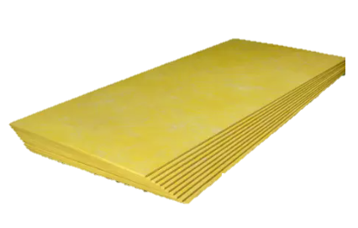
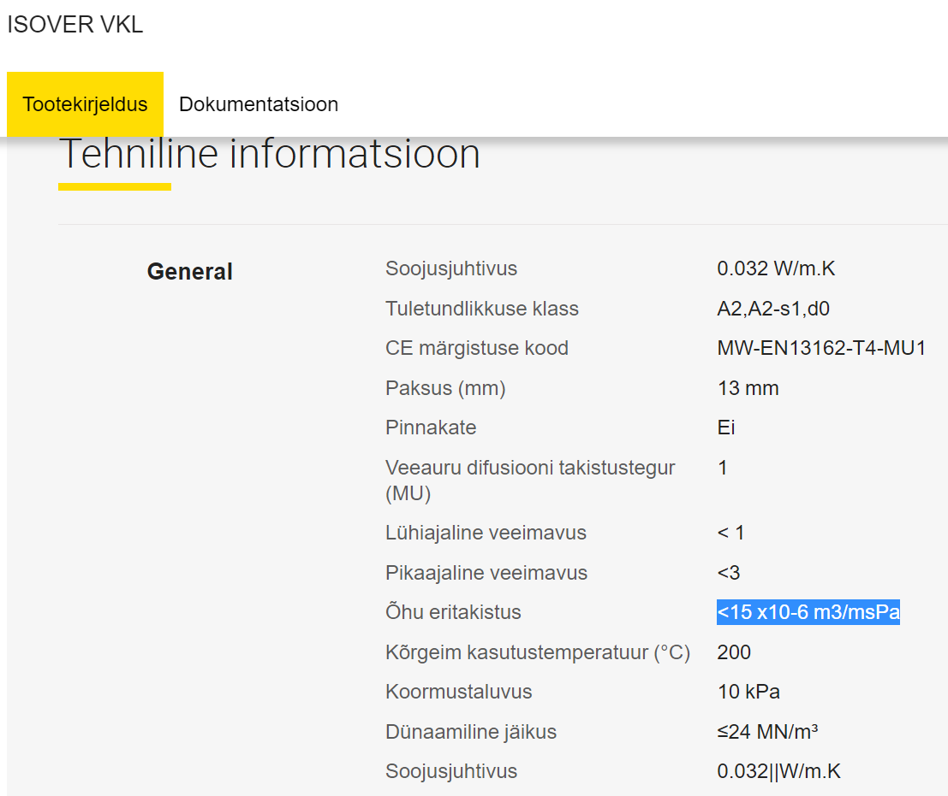
Tarindi olulised kihid - sõrestiksein
  Igal kihil on oma ülesanne
    Tuuletõke: ≥30 mm pressitud
    villast, sulundservaga, vetthülgava
    kuid veeauru juhtiva pinnakattega,
    liitekohad teibitud
    Miks teised, õhemad tuuletõkked ei sobi?
Vertikaalne roov/ ühe või kahekihiline vert. laudis
TUULETÕKE
Õhuerijuhtivus<10·10⁻⁶ m³/(m²sPa)
T.Kalamees
Isover RKL facade OK!
VKL ei sobi (51 korda)!
ÕHU(-JA AURU)TÕKE
Õhuerijuhtivus<1·10⁻⁶ m³/(m²sPa);
Veeauru difusioonitakistus S_{d}>~3 m
  Täna ei pea lisaroov olema enam postidega paralleelselt

Slide 13
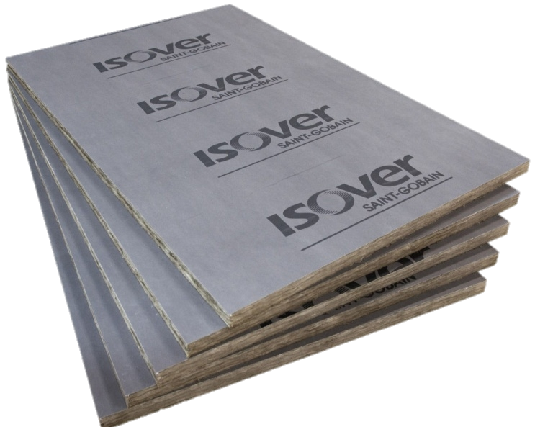
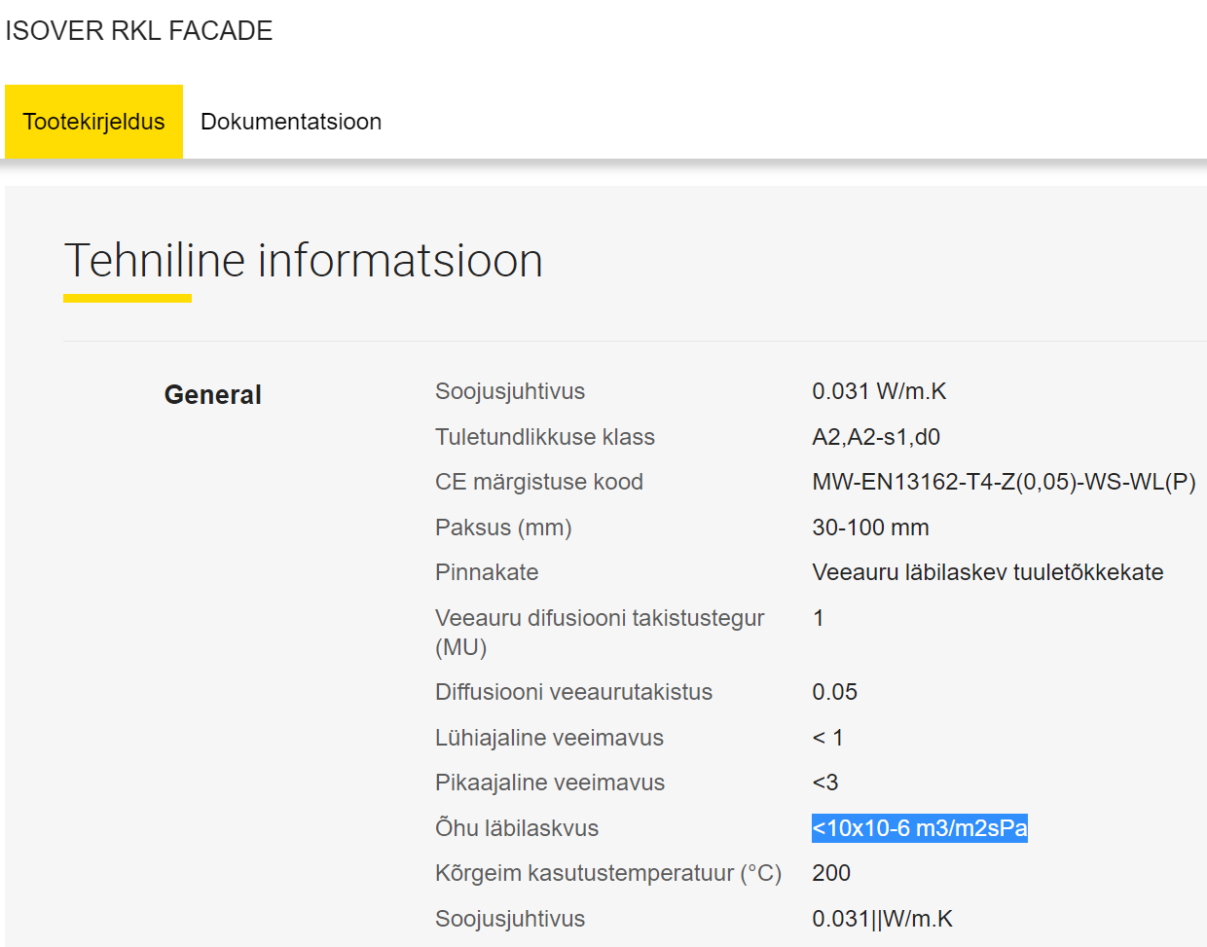
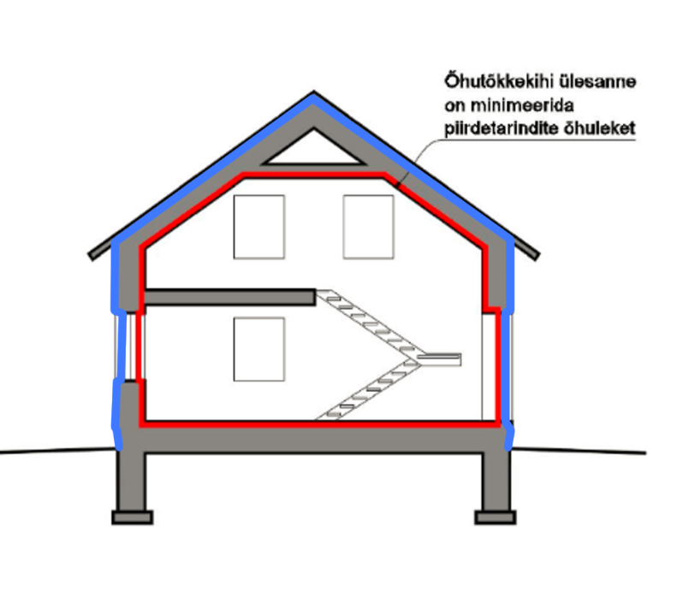
Tarindi olulised kihid - sõrestiksein
  Igal kihil on oma ülesanne
    Tuuletõke: ≥30 mm pressitud
    villast, sulundservaga, vetthülgava
    kuid veeauru juhtiva pinnakattega,
    liitekohad teibitud
    Miks teised, õhemad tuuletõkked ei sobi?
Vertikaalne roov/ ühe või kahekihiline vert. laudis
TUULETÕKE
Õhuerijuhtivus<10·10⁻⁶ m³/(m²sPa)
T.Kalamees
Isover RKL facade OK!
VKL ei sobi (51 korda)!
ÕHU(-JA AURU)TÕKE
Õhuerijuhtivus<1·10⁻⁶ m³/(m²sPa);
Veeauru difusioonitakistus S_{d}>~3 m
  Täna ei pea lisaroov olema enam postidega paralleelselt

Slide 14
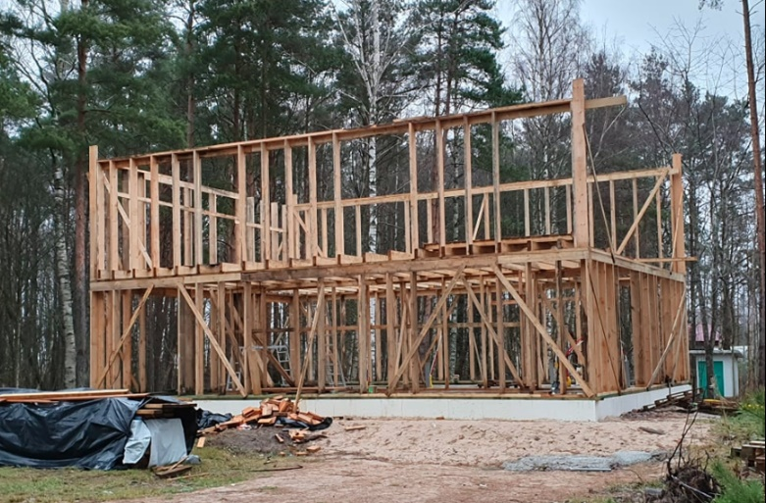
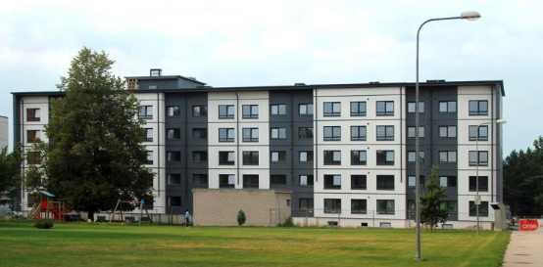
Tarindi olulised kihid - sõrestiksein
  Ehitusniiskus:
  Puitsõrestiktarindite puhul on tehaseline eeltootmine rangelt soovituslik
  Ühemõõtmeline tarind on ebapiisav, ehitaja vajab sõlmi

Slide 15
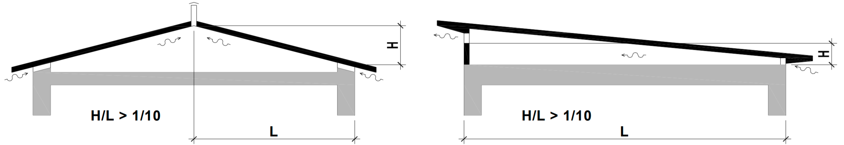
Tarindite toimivus – katused
Kaldkatus vs lamekatus – piiriks loetakse 1:10
Lamekatuse puhul puudub kõrguste erinevus (liikumapanev jõud õhu liikumiseks). Lamekatuse minimaalne kalle soovituslikult 1:40
Puitkandjatel lamekatuslage (tuulutusvahe ≥100 mm, tuulutus räästas/parapetis?) tuleks vältida
Kaldkatuse tuulutusavade pind min 0,2% katuse pinnast, tuulutusvahe kõrgus ≥50 mm, suurte katuste korral rohkem; kõrguste erinevus võiks olla min 1,5 m
Tuulduv vs difusioonikanalitega vs mittetuulduv katus
*T.Kalamees
*Toimivad katused

Slide 16
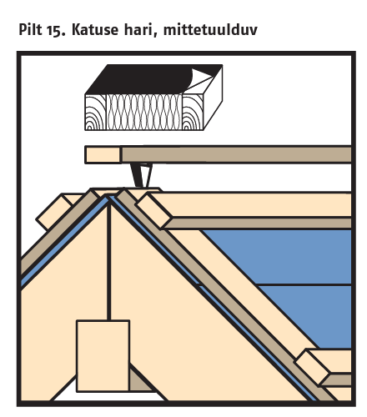
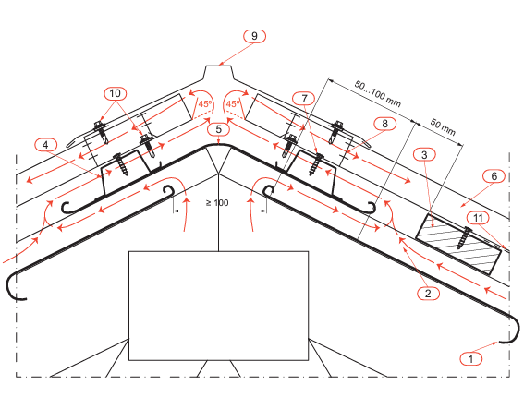
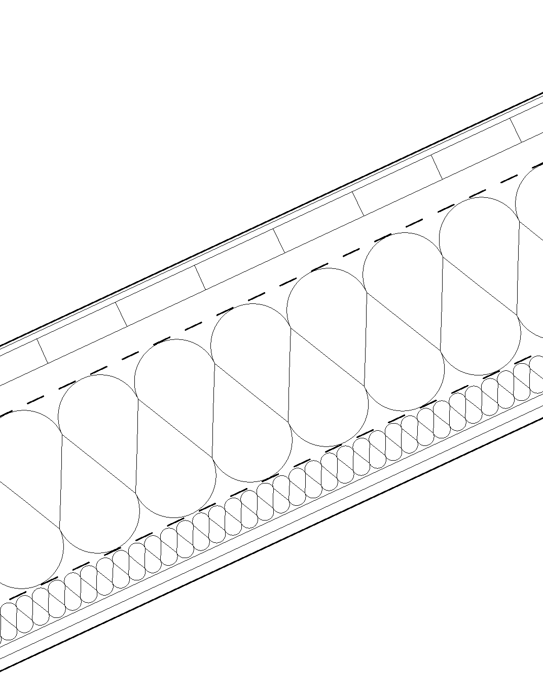
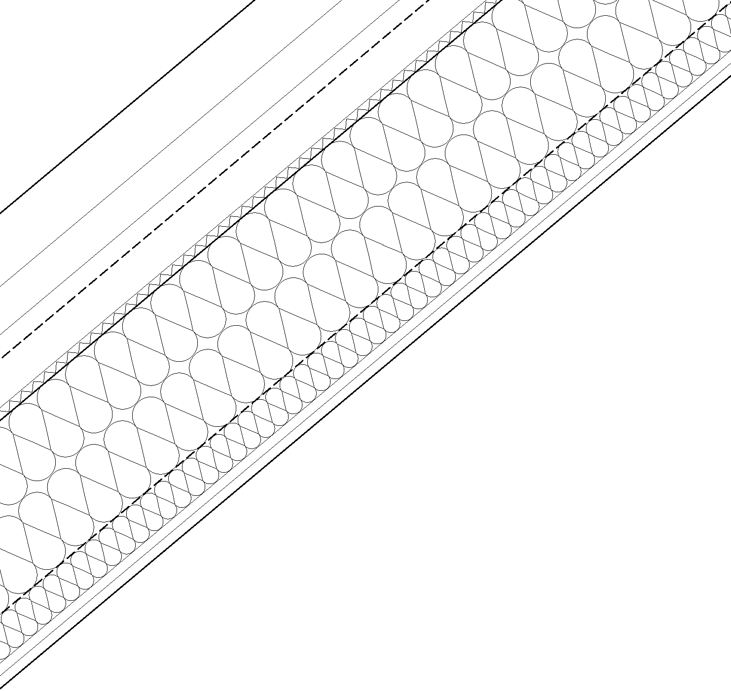
Tarindite toimivus – katused
https://www.ruukki.com/est/roofing/tooted/katuse-lisatarvikud/aluskatted
“Mittehingav” aluskate – veeauru mittejuhtiv
“Hingav” aluskate – veeauru juhtiv

Slide 17
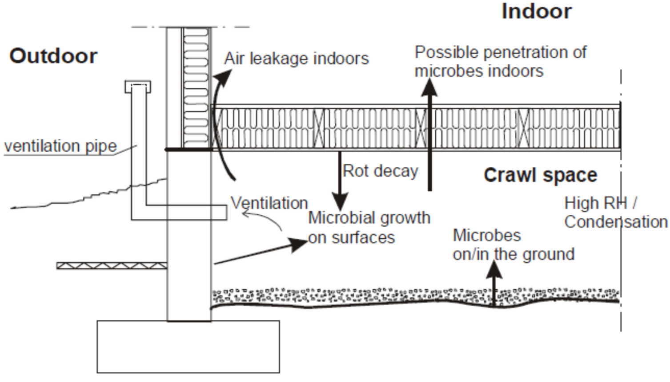
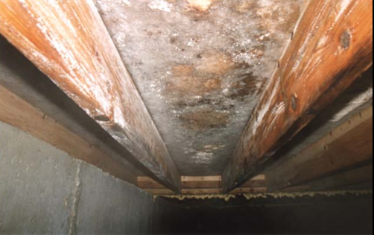
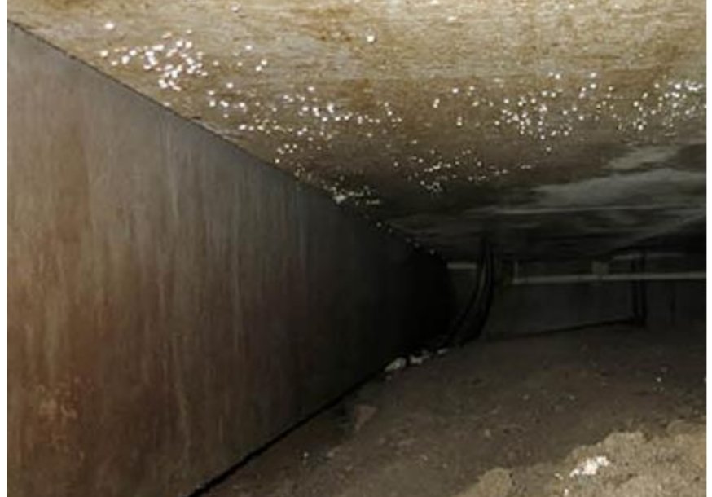
Tarindite toimivus – põrand välisõhu kohal
Tendents – välisõhu kohal paiknevate puitkonstruktsioonis põrandate (taas)kasutuselevõtu laienemine seoses tehaselise eeltootmisega
Radooniohtlikus piirkonnas võib osutuda paremaks lahenduseks kui põrand pinnasel
Intensiivsem ventileerimine võib olukorda halvendada
Kinnistu ja põranadaaluse planeerimine, vältimaks vee kogunemist põrandaaluses ruumis
Põrandaaluses ruumis ei tohi olla orgaanikat
*Airaksinen, M - Crawl space and moisture, how to prevent problems? Teadmistepõhine ehitus 2020 (RIL)

Slide 18
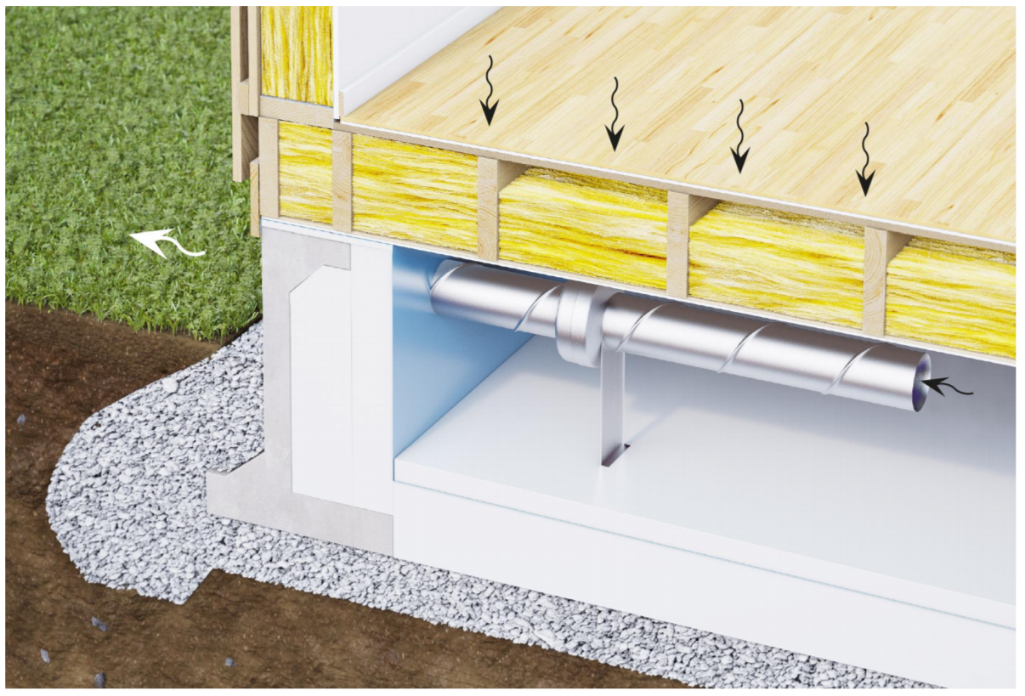
Tarindite toimivus – põrand välisõhu kohal
Lahenduseks on pinnase soojuslik (ja niiskuslik) isoleerimine
Vähene ventilatsioon on vajalik, kontrollitud mehaaniline ventilatsioon on turvalisem valik kui tuulutusavad
*Airaksinen, M - Crawl space and moisture, how to prevent problems? Teadmistepõhine ehitus 2020 (RIL)

Slide 19
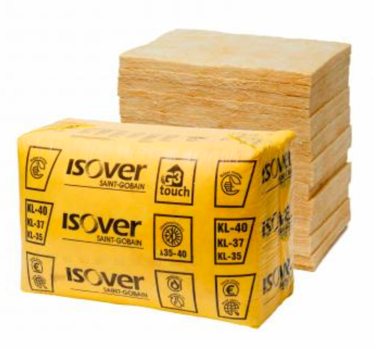
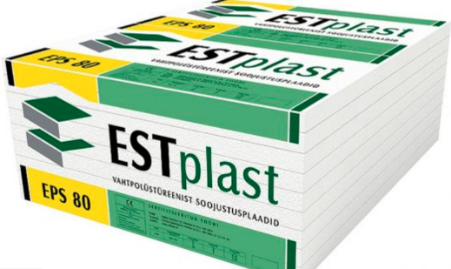
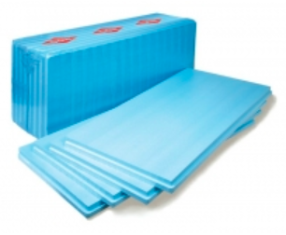
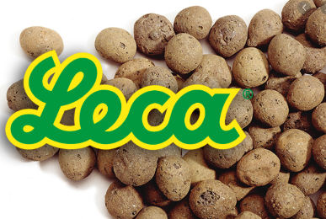
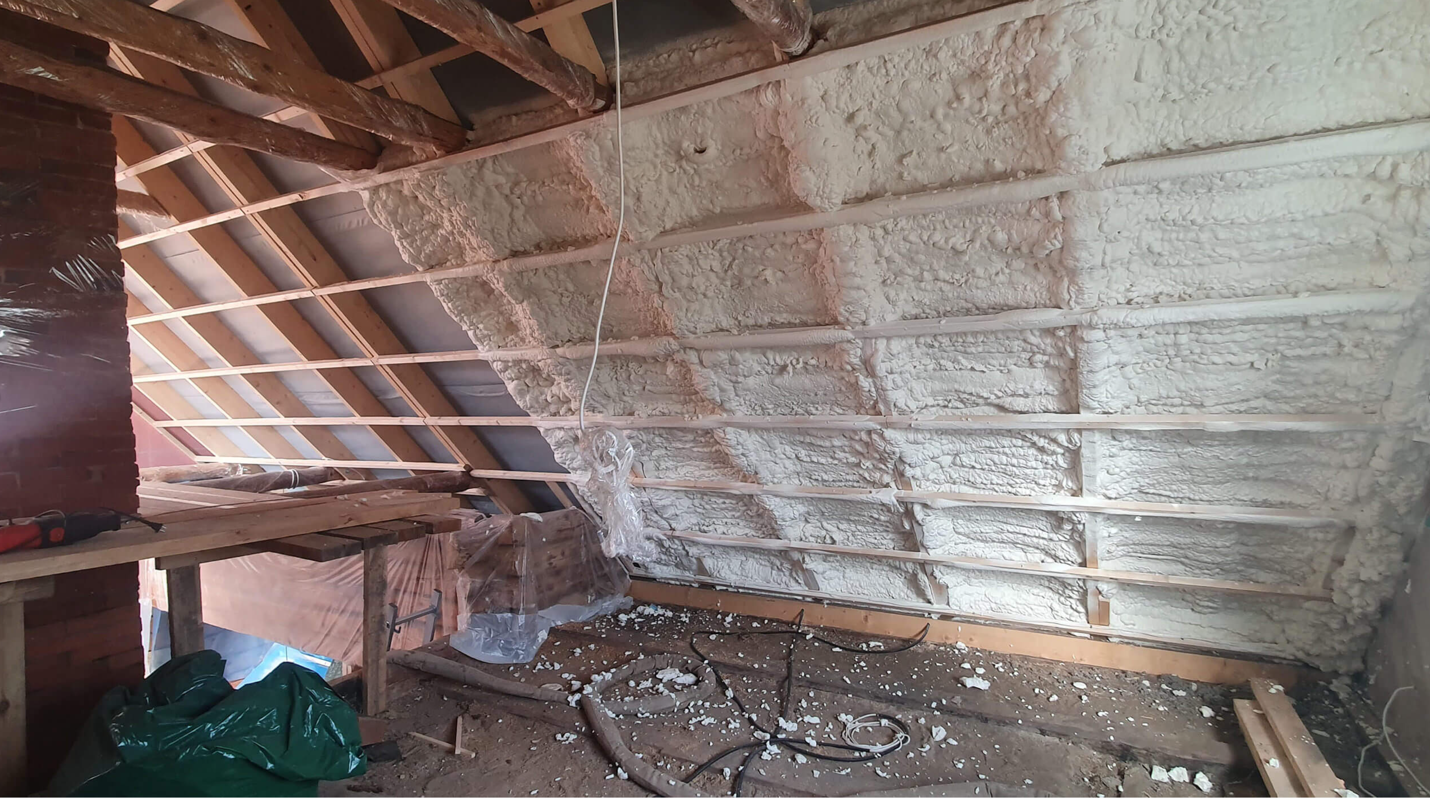
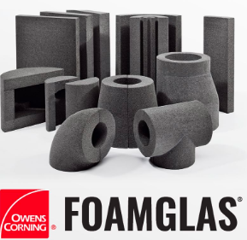
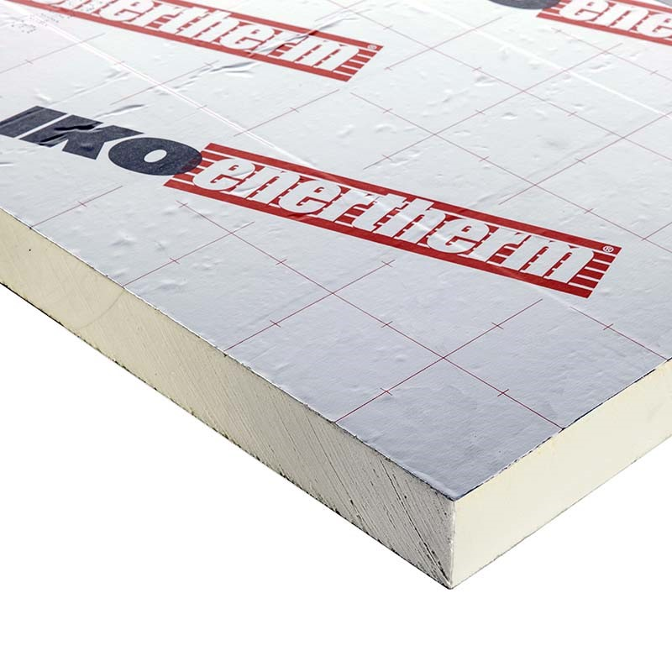
Enamlevinud soojustusmaterjalid
Mineraalvill (klaasvill/kivivill, pehme, pooljäik, koormust taluv)
Vahtpolüstüreen ehk EPS
Pressitud polüstüreen ehk XPS
PIR(+foolium)
PUR
Kergkruus
Vahtklaas
Tselluvill
jne
*https://vahuvennad.ee/pur-vaht-on-koige-kergem-viis-kaldlagede-soojustamiseks-tootevalikus-turuliidri-purinova-tooted/

Slide 20
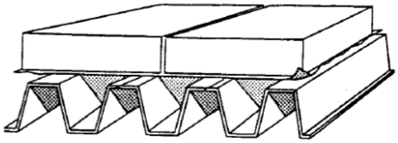

Soojustusmaterjali olulised omadused
Soojustuserijuhtivus λ, W/(mK)
Survetugevus (nt lamekatusel vs seinas)
Tuletundlikkus
Õhuerijuhtivus
Niiskustaluvus (nt EPS/XPS veeimavuse erinevus 0,2% vs 2% EN 12087) + muud ehitusfüüsikalised omadused ning püsivus ajas
Keskkonnasõbralikkus, s.h. emissioonid
Töödeldavus ja paigaldamise lihtsus
Tarindi soojusläbivuse arvutamisel on määravaks soojustusmaterjali soojuserijuhtivus ja paksus
kuid lisaks sellele tuleb piirdetarindi korrigeeritud
soojusläbivuse saamiseks arvestada:
  Õhupiludest tingitud parandus
  Mehaanilistest kinnititest punktkülmasillad
  Pööratud katusest tingitud parandus
  Soojustuse mikrokonvektsioon (sõltub villa
  tihedusega seotud soojuserijuhtivusest)

Slide 21




PIR - polüisotsüanuraat
Eelised:
Soojuserijuhtivus, λd= ∼ 0.022 W/(mK)
Survetugevus, 175kPa 10% def. juures
tuuletõke, õhu-aurutõket
Mass
kujupüsiv
Erinevused
*IKO enertherm
Puudused:
Helipidavus
Keskond
*Baltic PUR
*Kingspan - fenoolplaat

Slide 22


PIR - polüisotsüanuraat
Soojutuskihtide loogika ei ole analoogne traditsioonilisele villapõhisele tarindile.
*M. Rannik (eramaja Kiilis)
*Kredex “LIGINULLENERGIA ELUHOONED VÄIKEMAJAD”

Slide 23




EPS - vahtpolüstüreen
Soojuserijuhtivus, λd= 0.027 – 0.035 W/(mK)
Survetugevus, kuni 200kPa 10% def. juures
Veeimavus, i≥2%
Soklid, vundamendid, põrandad pinnasel
Mitte karkassi vahel
*Reideni plaat kodulehelt
*Priit Rannik – hübriidkonstruktsooni leid

Slide 24


XPS- ekstrudeeritud vahtpolüstüreen
Soojuserijuhtivus, λd= 0.027 – 0.035 W/(mK)
Survetugevus, 300 kuni 700kPa 10% def. juures
Veeimavus, i≤0,2%
Soklid, vundamendid, põrandad pinnasel
Lamekatused, pööratud katused

Slide 25



Vahtklaas
Soojuserijuhtivus, λd= ∼ 0.036 – 0.058 W/(mK)
Survetugevus, ∼2,9MPa
Tulepüsivus, gaaside eraldumine +430°C
Veeaurutakistus: kuni ∞ infinite
Kerise tagune, suure koormusega pinnad, suure niiskuslisaga honed (ujulad)
*Foamglass
*Soklis aknaraami toetuspind

Slide 26



Üksikelamu Sauel
Renoveerimisvajadus
Ei vasta nõuetele kehtivatele nõuetele
Vahetatud karkassi osad
Uued avad
Sokli soojustamine?
*majaomaniku fotod

Slide 27


Üksikelamu Sauel
Projekteeritud traditsiooniline lahendus vs alternatiiv PIR
Villapõhine vs PIR
0,13 0,11
300mm 220mm
4% netopinna vahe
Helipidavus?

Slide 28







Tarindi õhupidavus (liitekohad)
Projekteerija lahendab liitekohtade tihendamise
  Teibid/lindid (õhu- ja aurutõkke teip tarindi sisepinnal ja tuuletõkke teip tarindi välispinnal on erinevad, samuti avatäidete liitekohade ja läbiviikude jaoks)
  Võõpmastiks + tugevduskangas
  Liimid, hermeetikud
  Tihendid
  Nõuded aluspinnale (laius, puhas, kuiv, sile, sobiv temperatuur)
*T.Kalamees
*J. Hallik (TTÜ, Sense OÜ)

Slide 29

Aknad
https://kredex.ee/sites/default/files/2019-03/Eesti%20eluasemefondi%20puitkorterelamute%20ehitustehniline%20seisukord%20ning%20prognoositav%20eluiga.pdf

Slide 30

Aknad
https://kredex.ee/sites/default/files/2019-03/Eesti%20eluasemefondi%20puitkorterelamute%20ehitustehniline%20seisukord%20ning%20prognoositav%20eluiga.pdf

Slide 31

Puittarindite renoveerimine kaasaegsete isolatsioonimaterjalidega
SIMO ILOMETS, PhD, Volitatud ehitusinsener (tase 8.)
Vanemlektor, programmijuht (Hooned ja rajatised)
Eesti vabaõhumuuseum 31.05.2023

Slide 32




Eesti elamute siseõhu temperatuuri mudelid
Üks korter/maja
Valideerimine (elamisüksused)
Eesti elamute siseõhu temperatuur sõltub küttesüsteemist
Uuemad korterid on soojemad (ca 23 °C) kui vanemad (ca 21 °C)
Kas keskküte kuivatab õhku?
Keskküte
Ahiküte

Slide 33




Eesti elamute siseõhu niiskuse mudelid
Keskmise ja kriitilise (90% tase) niiskuslisa erinevus on ligikaudu kaks korda
90% tase
KÜLM PERIOOD
Keskmine
Keskmine
Δν = ν_{i}-ν_{e} = G/q_{v}
90%

Slide 34
Eesti elamute siseõhu niiskuse mudelid
Keskmine
Δν = ν_{i}-ν_{e} = G/q_{v}
90%
Niiskuslisa Δn ehk sise- ja välisõhu veeaurusisalduste erinevus Δν = ν_{i}-ν_{e};
Peamine niiskuslisa mõjutav tegur on:
  Asustustihedus O, m²/inimene (seotud niiskustoodanguga G)
Teisane niiskuslisa mõjutav tegur on õhuvahetus, mis koosneb järgmistest alamfaktoritest (tähtsuse järjekorras):
  Ventilatsiooni õhuvahetuskordsus n, h⁻¹
  Tarindite õhulekkearv q₅₀, m³/m²h
  Ventilatsioonikorstna kõrgus (ainult loomuliku vent. korral) h, m
  Aknad (ehitusaegne puit vs vahetatud PVC, ainult vanematel elamutel)

Slide 35


Eesti elamute siseõhu niiskuse mudelid
*Ilomets, S., Kalamees, T., Tariku, F. 2019. Indoor climate loads for dwellings in different cold climates to assess hygrothermal performance of building envelopes. Canadian Journal of Civil Engineering
Siseõhu temperatuur +20 °C
Siseõhu temperatuur +20 °C
Siseõhu suhteline niiskus ilma siseõhu temperatuuri ning väliskliimat arvestamata ei näita niiskuskoormust!
Suhtelise niiskuse vahemik 40...60% on aegunud (sellist nõuet ei ole)
Vahemik 25...45% talvel ning 30...70% suvel on asjakohasem (kuid ka seda ei saa käsitleda nõudena kuni see ei tulene tellija LÜ-st või projekteerija lahendusest)
Uute elamute probleemiks on kujunemas liiga kuiv õhk talvel (keskmine või väike asustustihedus, korralik ventilatsioon, siseõhu temperatuur +23...+24 °C)

Slide 36






Piirdetarinditele mõjuvad sise- ja väliskliima koormused
Sisekliima koormused:
  Temperatuur
  Niiskus (suhteline, veeauru sisaldus, niiskuslisa)
*EVS-EN ISO 13788
VÄLISSEIN

Slide 37
Sisemine niiskuskoormus erinevate kasutusotstarvete puhul (MTMm nr 51)
Hoone
Ruum
Tsoon?
  -2
  0
  2
  4
  6
  8
  10
  12
  14
  Külmkamber
  Külmhooned, jäähall
  Uued elamud, >50 m²/in
  Bürood
  Elamu eluruumid
  Uued elamud, 30...50 m²/in
  Kaubandus/teenindus
  Tööstus/ladu
  Uued elamud, <30 m²/in
  Elamu niisked abiruumid
Niiskuslisa Δν, g/m³
  Majutus/toitlustus
  Hoolekanne
  Ol.ol. rek-tud elamud
  Ol.ol. rek-mata elamud
  Ühiselamud
  Elamu märjad abiruumid
  Transpordihooned
  Suurköögid
  Haridus/tervishoid
  Garaažid
  Pesumaja
  Spordihooned
  Köögid
  Sööklad
  Pruulikoda
  Veekasutusega ruumid
  Erihooned
  Bassein
  Eriruumid
  Leilisaun
  Ujula
  Spaa
  Veekeskus
  Aurusaun

Slide 38







Piirdetarinditele mõjuvad sise- ja väliskliima koormused
Väliskliima koormused:
  Temperatuur
  Niiskus (suhteline, veeauru sisaldus)
  Päike (otsene- ja hajuskiirgus, pilvisus, UV)
  Sademed
  Tuul (kiirus, suund)
*Blocken, B., Deszö, G., Van Beeck, J., Carmeliet, J. 2009. The mutual influence of two buildings on their wind-driven rain exposure and comments on the obstruction factor. Journal of Wind Engineering and Industrial Aerodynamics 97 (5-6). p. 180-196.
VÄLISSEIN

Slide 39
tendentsid eesti kliima osas
Välisõhu temperatuuri tõus (külmumistsüklid, korrosioon, kütte- ja jahutusvajadus)
Välisõhu CO₂ taseme tõus (betooni karboniseerumine)
Sademete hulga suurenemine (külmakahjustused, korrosioon, üleujutused, pinnaselihked, pinnasevee tase, sademeveeärastus)
Päikesekiirguse vähenemine, õhusaaste, pindade määrdumine ning orgaanika teke fassaadidele
Ekstreemsete ilmastikuolude sagenemine, s.h tugevad tuuled, Eesti kliimas aastaaegade vaheliste erinevuste vähenemine, aastaaegadele tavatute ilmade esinemine jms
Seega on vaja ka uusi väliskliima testaastaid (Life IP BuildEst, WP4), et muuta tänast olukorda, kus olevikus projekteeritakse tuleviku hooneid, kasutades mineviku kliimat

Slide 40




Niiskuslevi materjalis (tarindis)
Hügroskoopsus – poorse materjali omadus reguleerida enda niiskussisaldust sõltuvalt ümbritsevast keskkonnast
Poorne materjal koosneb:
  poori sein
  veekelme poori pinnal
  veeaur pooris
Materjali niiskussisaldus sõltub:
  ümbritseva õhu suhtelisest niiskusest (RH);
  temperatuurist (kõrgemal temp. on materjali niiskussisaldus väiksem);
  kas on tegemist niiskumisega või kuivamisega;
  materjalist ja tema omadustest
  Niiskusvoog (veeaur) g_{v}=δ_{p}· P
  Niiskusvoog (vedel vesi) g_{l}=k_{l}· P

Slide 41


Niiskuslevi materjalis (tarindis)
  Suhteline niiskus RH, %
  Kaaluline niiskus u, kg/kg
  Mahuline niiskus w, kg/m³
  RT 05-10710-et
ÕHUS
MATERJALIS

Slide 42


Detailsus projekteerimisel

Slide 43

Detailsus projekteerimisel
EP
Välisseinale mõjuvad koormused ->
Tarindi kontseptsioon
Nõuded tarindile – U, Ψ, f_{Rsi}, R`_{w,} REI
Sõlmed (EE)?

Slide 44


Detailsus projekteerimisel
Kõikide materjalide olulised tehnilised omadused (refentstoode võib olla esitatud)
+ Tüüpsõlmed
Konkreetsed tooted ja detailid (referentstoode)
+ Kõik sõlmed, s.h. läbiviigud
Mida pole joonisel, seda pole olemas
Vt. ka EVS 932!

Slide 45






Küsitavad lahendused
  Mitmekihiline soojus- kiirgust peegeldav (madal ε) kolm ühes materjal:
    Soojusisolatsioon
    Õhu- ja aurutõke
    Aluskate
    Heliisolatsioon, tolm, tuleohutus? Ökosein
    niiskus, närilised praod?
  Ristkihtpuit (CLT) / MHM / palk
  krohvitud soojustusega?
Aluthermo quattro
Triso super 10
Tampsavi?
Savist plokid?
Ehitusplatsi väljakaeve?
V.Kukk

Slide 46



Küsitavad lahendused – seespoolne (lisa)soojustamine
TRADITISIOONILINE:
MINERAALSE KAPILLAARAKTIIVSE MATERJALIGA (ei sobi puitseinale):
E.Arumägi

Slide 47




Probleemsed tarindid I
„Lubatav“ seespoolse lisasoojustuse paksus 50-70 mm
Difusioon vs õhulekked? Niiskuskoormus? Ehitusniiskus?
*www.vund.ee
*Tehnikamaailm – Kodu ja Ehitus
Ilma välise tuulutus-vaheta sõrestiksein

Slide 48

Probleemsed tarindid II
https://vahuvennad.ee/pur-vaht-on-koige-kergem-viis-kaldlagede-soojustamiseks-tootevalikus-turuliidri-purinova-tooted/
Kütmata katusealuse väljaehitamine
„Avatud“ vs „suletud“ poor?
Vajalikud on tegelikud mõõdetud füüsikalised omadused!

Slide 49


„Kosmose“ materjalid
Molleti, S.; Van Reenen, D. Effect of Temperature on Long-Term Thermal Conductivity of Closed-Cell Insulation Materials. Buildings 2022, 12, 425. https://doi.org/10.3390/buildings12040425

Slide 50






„Kosmose“ materjalid
Tööpõhimõte (soojusfüüsika)?
Omadused?
Dokumentatsioon?
Rse=1/(α_{k}+α_{r})
Neelduvustegur α vs emissioonitegur ε
*T.Kalamees

Slide 51

Märja ruumi seinad (kui jääb aega)
Märja ruumi paiknemine hoones?
Välisseinte korral tuleb jälgida:
  seina ei tohi tekkida kahte veeaurutihedat kihti (aurutõke ja veetõke ehk hüdroisolatsioon)
  veetõkke ja aurutõkke veeaurujuhtivused oleksid piisavad tagamaks välisseina niiskustehnilist toimivust S_{d}>1…10…100 1000 m (oleneb tarindist ja niiskuskoormusest)
Kui seinad kaetakse keraamiliste- või klinkerplaatidega tuleb nurgavuugid, seina- ja põrandaplaadistuse vaheline vuuk alati täita elastse mastiksiga (soovitatavalt happeline sanitaarsilikoon)
  mitte aurutõke!
  RT 84-11166

Slide 52


Märja ruumi seinad (kui jääb aega)
Ei ole lubatud märja ruumi välisseinas!

Slide 53





Märja ruumi seinad (kui jääb aega)
Veetõkkeks sobivad näiteks:
  veetihedad isolatsiooniplaadid pressitud ja pindarmeeritud polüstüreen.
  Veekindel vahtsüdamik on mõlemalt poolt kaetud klaasvõrkriide ja polümeertsementmördiga, et tagada plaadi jäikus ja vastupidavus
  Vuugid? Muuhulgas ei ole veetihedad ka keraamiliste plaatide vuugid
  PVC on ühtlasi nii veetõkkeks kui ka viimistluseks
  RT 84-11166

Slide 54


Märja ruumi seinad (kui jääb aega)
Mitu läbiviiku on veetõkkest?
Märja ruumi seinte ehitamiseks on sobivaim tarind plokkmüüritis
Plaatseinte puhul tuleb see ehitada kivist soklile ning plaatidena ei sobi puidu- ega kipsi- (ega teised õhksideainel, nt magnesiit) põhiseid plaadid
Sobilikeks ehitusplaatideks on pind armeeritud XPS, pindarmeeritud tsementkiud plaat, nt Knauf Aquapanel nt Gyproc Aquaroc

Slide 55



Märja ruumi põrand (kui jääb aega)
Eelistatavaim lahendus betoonpõrand;
Tulenevalt põrandatarindi erinevast paksusest võib olla vajadus teha märgade ruumide aluspõrand teistest ruumidest ~50 mm madalamale;
Trapi asukoht suurima veekoormusega alal, suurte ruumide korral pigem ruumi keskel (kalded, s.h arvestades ka vahelae läbipaindeid)
Kohttrapp või renntrapp? Igal juhul „nõrguv“ ehk hüdroisolatsioon peab minema trappi sisse
www.aco.ee

Slide 56
Kuidas soojustust õigesti paigaldada (kui jääb aega)
Soojustuse paigaldamise nõuded tulenevad:
  Tootja paigaldusjuhis
  Standardid, nt EVS 908-1; EVS-EN ISO 6946
  Süsteeminõuded, nt ETAG 004 -> EAD (nt 0400683-00-0404)
  Ehitusteabe juhendkaarid, nt 0404-0449 ET-2 (õhekrohviga fassaadisoojustuse liitsüsteemid)
  Ehitamise üldised kvaliteedinõuded (RYL)
  Ehitamise hea tava
  PS! Lisaks nõuetele soojustuse paigaldamisele on liimitava soojustuse puhul olulised nõuded aluspinnale, nt puhas, kuiv (võib olla vajalik niisutamine), temperatuur, tugevus, tasapindsus jne

Slide 57



Mineraalvilla paigaldamine (kui jääb aega)
Vill peab täitma kogu talle ettenähtud ruumi
  Plaadi standardlaius 560/565 mm on sobilik tugevussorteeritud, kuivast höövelpuidust karkassi sammu 600 mm korral (postide vahe on 555 mm). Tegelik postide keskmine samm kasutamiseks energiaarvutuses on mõnevõrra väiksem
  Plaadid paigaldatakse vähemalt kahes kihis, vuugid nihkes
Suure õhuerijuhtivusega
materjalid nagu pehme
mineraalvill peavad olema
sisekeskkonna poolt kaetud
õhu-(ja auru)tõkke ning
väljapoolt tuuletõkkega
Minimaalne villa tihedus?
  EVS 908-1:2016

Slide 58

Näiteid sõlmedest (kui jääb aega)
  EVS 908-1:2016
https://kredex.ee/et/uudised/kredexi-toetusel-valminud-maaelamute-uuring

